Slide 1



AILANTO PER ALPS BATTERY · SEGMENTO
Il passaporto
della batteria.
Il valore dei suoi dati.
Identità digitale e dati verificabili per collegare
produzione, utilizzo e storia di ogni batteria.
PASSAPORTO DIGITALE / CICLO DI VITA / IMPATTO
Soluzione proposta · Immagini e loghi ufficiali · Ottobre 2026
01 / 13
Notes:
Segmento è il servizio Ailanto di notarizzazione dei dati industriali. La proposta è dedicata alle batterie custom per macchine elettriche e ibride di Alps Battery. Moduli e integrazioni saranno definiti con il cliente.
FONTI
https://alpsbattery.com/
https://alpsbattery.com/about-us.jpg
https://alpsbattery.com/alps-battery-logo.png
https://www.ailanto.io/
Modello e descrizione Segmento: presentazione Ailanto fornita, pp. 1-3.
Consultazione: 12 ottobre 2026.

Slide 2
LA SOLUZIONE
Un servizio digitale
per le batterie su misura
Alps Battery propone soluzioni al litio per macchine elettriche e ibride, con chimiche e configurazioni personalizzate.
01
02
03
Passaporto digitale
Utilizzo e assistenza
Impatto documentato
Identità, configurazione e
documenti collegati alla
singola batteria.
Misure e interventi rendono
ricostruibile la storia del
prodotto in esercizio.
Evidenze a supporto dei
calcoli ambientali e degli
eventuali percorsi di verifica.
Integrazione proposta con i sistemi Alps Battery e, dove disponibili, con i dati di BMS e costruttori.
Fonte: alpsbattery.com · Interfacce, dati disponibili e perimetro dell’integrazione da concordare.
02 / 13
Notes:
Le linee pubblicate da Alps sono NCM Multimaster 48V, NCM Premium 48V-750V e LFP Custom 48V-750V. Non sono documentati pubblicamente API, protocolli o sistemi di telemetria. Il collegamento a BMS, sistemi aziendali e costruttori è una proposta da verificare, non un’integrazione già realizzata.
FONTI
https://alpsbattery.com/
/Users/danielepregnolato/Desktop/Presentazione_Ailanto_Plus_EV_Charge_Segmento v2.pdf
Consultazione: 12 ottobre 2026.

Slide 3
SEGMENTO · IL SERVIZIO AILANTO
Segmento
La notarizzazione dei dati industriali
Il servizio Ailanto registra dati industriali e ne rende verificabile l’integrità.
L’API REST collega i sistemi esistenti a un’architettura a doppia blockchain.
SEGMENTO
Sistemi aziendali
Dati e documenti
Blockchain privata
Blockchain pubblica
API REST
Impronte
Registrazione dei dati
Staging e scalabilità
Ancoraggio delle impronte
Verifica dell’integrità
Integrazione
BMS e dispositivi
Misure disponibili
Per Alps Battery: configurazioni, collaudi e interventi collegati a evidenze verificabili.
Architettura del servizio: presentazione Ailanto fornita, p. 3. Integrazione Alps proposta.
03 / 13
Notes:
La descrizione di Segmento e dell’architettura a doppia blockchain proviene dal materiale Ailanto fornito. L’ancoraggio rende verificabile l’integrità delle evidenze; non attesta da solo la correttezza del dato o la conformità della batteria.
FONTI
/Users/danielepregnolato/Desktop/Presentazione_Ailanto_Plus_EV_Charge_Segmento v2.pdf
https://www.ailanto.io/
Consultazione: 12 ottobre 2026.

Slide 4
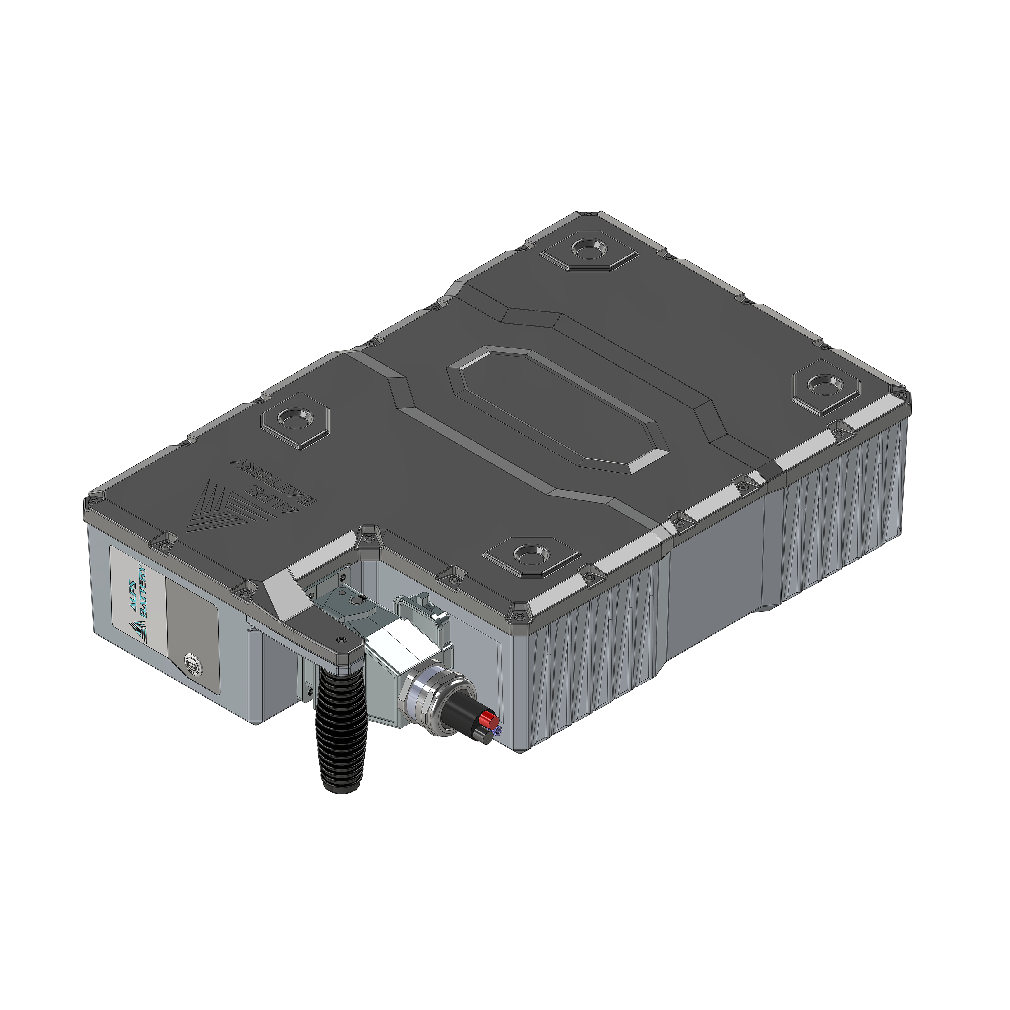
PASSAPORTO DIGITALE
Un’identità digitale
per ogni batteria
Il numero di serie collega configurazione, collaudi, documenti e storia degli interventi.
Identità e configurazione
Modello, matricola, chimica, capacità e componenti.
Documenti e prove
Documentazione tecnica, collaudi e dichiarazioni pertinenti.
Storia della batteria
Consegna, dati di utilizzo, manutenzioni e sostituzioni.
Accesso tramite QR
Informazioni pubbliche e riservate secondo i diritti di accesso.
Alps Battery · NCM Multimaster
Contenuti proposti · Reg. (UE) 2023/1542, artt. 77-78 e allegato XIII; applicabilità da verificare per prodotto.
04 / 13
Notes:
Il fascicolo proposto parte dai dati di prodotto e si estende agli eventi del ciclo di vita. L’obbligo regolamentare va riferito alla batteria finita e alla categoria pertinente. I contenuti di questa slide sono esemplificativi, non la lista completa dei dati obbligatori. Fonte immagine: sito ufficiale Alps Battery.
FONTI
https://alpsbattery.com/
https://alpsbattery.com/NCM%20Multimaster.jpg
https://eur-lex.europa.eu/eli/reg/2023/1542/2026-08-13/eng/
https://single-market-economy.ec.europa.eu/single-market/digital-product-passport/eu-digital-product-passport-faq-batteries_en
Consultazione: 12 ottobre 2026.

Slide 5
PASSAPORTO DIGITALE · CICLO DI VITA
La storia segue la batteria
Ogni evento collega responsabile, data, configurazione e documenti di supporto.
01
02
03
04
Produzione
Integrazione
Esercizio
Seconda vita
Componenti, versione
del progetto, collaudo
e rilascio.
Macchina destinataria,
configurazione e
messa in servizio.
Dati disponibili dal BMS,
manutenzioni e
sostituzioni.
Valutazioni per riuso,
nuovo impiego
e riciclo.
Rettifiche e cambi di stato restano ricostruibili; gli eventuali nuovi passaporti sono collegati ai precedenti.
Reg. (UE) 2023/1542, art. 77 · Riuso e cambi di stato seguono le disposizioni applicabili.
05 / 13
Notes:
Riproposizione e rifabbricazione richiedono, nei casi previsti, un nuovo passaporto collegato al precedente. Una semplice riparazione non equivale automaticamente a rifabbricazione. Dopo il riciclo il passaporto cessa di esistere secondo l’articolo 77: la gestione dei dati e delle prove deve rispettare questo ciclo. La seconda vita è un caso d’uso proposto, non un’attività dichiarata di Alps.
FONTI
https://eur-lex.europa.eu/eli/reg/2023/1542/2026-08-13/eng/
https://single-market-economy.ec.europa.eu/single-market/digital-product-passport/eu-digital-product-passport-faq-batteries_en
Consultazione: 12 ottobre 2026.

Slide 6
TRACKING · UTILIZZO E PRESTAZIONI
Ogni misura conserva
la propria evidenza
La registrazione distingue misure, stime e dati mancanti e permette di risalire alla fonte.
DATI PROPOSTI PER BATTERIA
Supporto all’assistenza
Identificazione
Matricola e macchina
Collegare eventi e condizioni d’uso ai documenti
di manutenzione e alle valutazioni tecniche.
Energia
kWh in ingresso / uscita
Stato e utilizzo
SoH, cicli, temperatura
Dati confrontabili nel tempo
Riferimento
Data, fonte e versione
Qualità
Controlli e anomalie
Conservare metodo, unità e versione delle stime
di stato di salute (SoH) e capacità residua.
Le grandezze acquisibili dipendono da BMS, contatori, sistemi del costruttore e diritti di accesso.
06 / 13
Notes:
Il SoH è lo stato di salute della batteria e dipende da modello, algoritmo e condizioni di misura. Non viene promesso un nuovo algoritmo di diagnosi: Segmento registra i dati resi disponibili e le relative evidenze. I dati non sono necessariamente continui o in tempo reale. Per le energie in ingresso/uscita occorre specificare il confine di misura e distinguere perdite, carica e scarica.
FONTI
/Users/danielepregnolato/Desktop/Presentazione_Ailanto_Plus_EV_Charge_Segmento v2.pdf
https://single-market-economy.ec.europa.eu/single-market/digital-product-passport/eu-digital-product-passport-faq-batteries_en
Consultazione: 12 ottobre 2026.

Slide 7
PASSAPORTO BATTERIE · REQUISITI UE
Preparare il passaporto
del 18 febbraio 2027
Per le batterie industriali oltre 2 kWh immesse sul mercato o messe in servizio nell’UE da quella data.
01
02
03
Perimetro
Dati e accessi
Interoperabilità
Identificare la batteria finita,
la capacità e il soggetto
responsabile dell’immissione.
Associare identificativo e QR,
dati applicabili, aggiornamenti
e accessi differenziati.
Predisporre formati aperti,
continuità dei dati e
registrazione nel registro DPP.
Segmento può supportare il percorso: la conformità dipende anche da dati, processi e requisiti applicabili.
Reg. (UE) 2023/1542, art. 77 · FAQ Commissione, settembre 2026. Verifica richiesta sulla gamma Alps.
07 / 13
Notes:
L’art. 77 comprende anche batterie per mezzi di trasporto leggeri e veicoli elettrici; la slide focalizza la categoria industriale, da verificare per Alps. Il passaporto riguarda la batteria finita, anche se incorporata in una macchina. La responsabilità resta all’operatore economico competente, anche con delega scritta. Secondo le FAQ pubblicate a settembre 2026 non tutti i campi, inclusi impronta carbonio e contenuto riciclato, sono dovuti a febbraio 2027; le regole di accesso riservato sono ancora in sviluppo. Blockchain non è obbligatoria. Registrazione DPP e ancoraggio su blockchain sono funzioni distinte.
FONTI
https://eur-lex.europa.eu/eli/reg/2023/1542/2026-08-13/eng/
https://single-market-economy.ec.europa.eu/single-market/digital-product-passport/eu-digital-product-passport-faq-batteries_en
Consultazione: 12 ottobre 2026.

Slide 8
DECARBONIZZAZIONE · METODO
Impronta della batteria
e impatto della macchina
Due valutazioni distinte, ciascuna con perimetro, fonti e metodo documentati.
Impronta della batteria
Emissioni evitate stimate
Materiali, celle, produzione, trasporto, uso
e fine vita. I dati dei fornitori alimentano
la valutazione del ciclo di vita.
Confronto tra macchina elettrificata e
scenario di riferimento, a parità di lavoro
svolto e con ipotesi esplicite.
Segmento collega dati, fattori di emissione e versioni dei calcoli alle evidenze che li sostengono.
Riferimenti: GHG Protocol Product Standard e guida sulle emissioni evitate. Fonti nelle note.
08 / 13
Notes:
La carbon footprint di prodotto e le emissioni evitate rispondono a domande differenti. Per confronti ambientali robusti servono servizio equivalente, confini coerenti e considerazione del ciclo di vita. I dati di energia vanno collegati a periodo, punto di misura e fattori pertinenti. L’impronta regolamentare della batteria segue le disposizioni e le metodologie applicabili del Regolamento batterie; questa proposta non ne attesta già la conformità.
FONTI
https://ghgprotocol.org/product-standard
https://ghgprotocol.org/estimating-and-reporting-avoided-emissions
https://ghgprotocol.org/scope-2-guidance
https://eur-lex.europa.eu/eli/reg/2023/1542/2026-08-13/eng/
Consultazione: 12 ottobre 2026.

Slide 9
DECARBONIZZAZIONE · ESEMPIO IPOTETICO
Un risultato leggibile,
con ipotesi esplicite
Confronto operativo semplificato per lo stesso lavoro svolto da una macchina, nello stesso periodo.
40.000
12
8
kWh di elettricità ipotizzati
t CO2e associate all’elettricità
t CO2e evitate stimate
Emissioni dell’elettricità
Confronto con il riferimento
40.000 kWh × 0,30 kg CO2e/kWh = 12 t CO2e.
20 t CO2e di riferimento - 12 t CO2e = 8 t CO2e.
La stima ambientale resta distinta dall’impronta di prodotto e da un eventuale credito certificato.
Valori interamente ipotetici, non riferiti ad Alps. Escluse produzione e fine vita: non è un confronto di ciclo di vita.
09 / 13
Notes:
Esempio didattico costruito per illustrare la tracciabilità del calcolo. Tutti i valori, compreso lo scenario di riferimento di 20 t CO2e e il fattore di 0,30 kg CO2e/kWh, sono ipotetici. Il consumo è misurato idealmente al punto di alimentazione della ricarica e include le perdite entro tale confine. Il riferimento deve fornire lo stesso lavoro nello stesso periodo. Il confronto riguarda solo la fase operativa e non dimostra un vantaggio climatico complessivo della batteria, della macchina o di Alps. Non costituisce credito carbonio né promessa di risparmio.
FONTI
https://ghgprotocol.org/estimating-and-reporting-avoided-emissions
https://ghgprotocol.org/scope-2-guidance
Consultazione: 12 ottobre 2026.

Slide 10
CREDITI AMBIENTALI · AMMISSIBILITÀ
Il percorso verso
eventuali crediti riconosciuti
L’ammissibilità riguarda il progetto di utilizzo: la vendita della batteria non genera automaticamente crediti.
01
02
03
Progetto ammissibile
Risultati verificati
Crediti emessi
Metodo applicabile, scenario
di riferimento, addizionalità
e diritti documentati.
Monitoraggio conforme al
programma e verifiche
indipendenti previste.
Registrazione, identificativi
e quantità riconosciute
dal programma.
Segmento prepara e collega le evidenze; emissione e riconoscimento competono al programma.
Il metodo applicabile va individuato sul caso concreto; nessuna ammissibilità di progetti Alps è qui attestata.
10 / 13
Notes:
I crediti carbonio sono un’eventuale estensione del progetto, non il valore garantito del passaporto. Una metodologia per ricarica EV non può essere trasferita automaticamente a un produttore di batterie industriali. Il programma scelto deve confermare applicabilità, addizionalità, monitoraggio, verifica, titolarità e prevenzione del doppio conteggio. Prima di investire nella certificazione occorre valutarne costi e potenziali benefici.
FONTI
https://verra.org/programs/verified-carbon-standard/develop-a-vcs-project/
/Users/danielepregnolato/Desktop/Presentazione_Ailanto_Plus_EV_Charge_Segmento v2.pdf
Consultazione: 12 ottobre 2026.

Slide 11
TOKENIZZAZIONE · DIRITTI E REGISTRO
Ogni token mantiene
il legame con il credito
L’eventuale tokenizzazione rappresenta crediti emessi, identificati e disponibili, se il registro la consente.
Rappresentazione
Credito, identificativo, quantità e diritto del titolare collegati.
Circolazione
Trasferimenti autorizzati e coerenti con il registro di riferimento.
Ritiro definitivo
Quando il beneficio è utilizzato, la quota non circola più.
Il sistema deve prevenire emissioni duplicate e doppio utilizzo tra registro e token.
Modulo eventuale: regole del programma, accordi e inquadramento normativo da definire.
11 / 13
Notes:
Schema funzionale proposto per un eventuale modulo di gestione digitale dei diritti. Non viene attestata la possibilità di tokenizzare crediti di uno specifico registro, né proposta un’emissione finanziaria. Identità digitale della batteria, notarizzazione delle evidenze e rappresentazione di crediti sono oggetti distinti.
FONTI
/Users/danielepregnolato/Desktop/Presentazione_Ailanto_Plus_EV_Charge_Segmento v2.pdf
Consultazione: 12 ottobre 2026.

Slide 12
IL SERVIZIO E LA SUA VALORIZZAZIONE
Ruoli chiari,
valore per la filiera
La proposta collega Alps Battery, costruttori di macchine e partner intorno alla storia del prodotto.
Alps Battery
Configurazione, collaudi e dati di prodotto; regole di accesso e aggiornamento.
Costruttori e utilizzatori
Dati d’impiego e interventi, nei limiti degli accordi e delle interfacce disponibili.
Ailanto
Integrazioni, passaporti e notarizzazione; continuità delle evidenze digitali.
Specialisti e verificatori
Metodo ambientale e verifiche indipendenti, quando richiesti dal percorso.
Valore proposto: documentazione per i clienti, supporto all’assistenza e servizi digitali insieme alla batteria.
Perimetro, responsabilità e modello commerciale da concordare. Eventuali proventi da crediti non sono garantiti.
12 / 13
Notes:
Il valore commerciale di base è il servizio digitale che accompagna la batteria. La proposta economica può distinguere avvio e integrazioni, gestione dei passaporti e servizi di utilizzo, da definire dopo la verifica del perimetro. Nessun prezzo, volume, ROI o ricavo è presunto. L’eventuale titolare di crediti e la distribuzione dei diritti devono essere definiti contrattualmente. La gestione tecnica non trasferisce le responsabilità normative del soggetto competente.
FONTI
/Users/danielepregnolato/Desktop/Presentazione_Ailanto_Plus_EV_Charge_Segmento v2.pdf
https://alpsbattery.com/
https://eur-lex.europa.eu/eli/reg/2023/1542/2026-08-13/eng/
Consultazione: 12 ottobre 2026.

Slide 13
AILANTO PER ALPS BATTERY · PROGETTO PILOTA
Un primo progetto
su una famiglia di batterie
Definire insieme un perimetro concreto per collegare prodotto, dati e documenti.
Scegliere il prodotto
Collegare le evidenze
Verificare il servizio
Una famiglia di batterie,
un caso d’uso e i soggetti
che alimentano i dati.
Matricole, configurazioni,
collaudi e un insieme
concordato di eventi.
Passaporto consultabile,
prova d’integrità e verifica
degli accessi previsti.
Esito del pilota: un passaporto dimostrativo e un piano condiviso per estendere il servizio.
Soluzione proposta · Perimetro, tempi e condizioni da concordare · ailanto.io · info@ailanto.io
13 / 13
Notes:
Prossimo passo proposto: un incontro tecnico per scegliere la famiglia di batterie e mappare sistemi, dati, ruoli e responsabilità. Il pilota può partire da documenti ed eventi già disponibili e aggiungere dati BMS se accessibili. Criteri di valutazione: completezza dei campi concordati, ricostruibilità di un evento, verifica di integrità e correttezza degli accessi. Il piano successivo distingue requisiti passaporto, gestione operativa e eventuali moduli ambientali.
FONTI
https://www.ailanto.io/
https://alpsbattery.com/
/Users/danielepregnolato/Desktop/Presentazione_Ailanto_Plus_EV_Charge_Segmento v2.pdf
Consultazione: 12 ottobre 2026.

